Slide 1








第六节
第一章
极限存在准则及
两个重要极限
一、函数极限与数列极限的关系
及夹逼准则
二、 两个重要极限
机动 目录 上页 下页 返回 结束

Slide 2
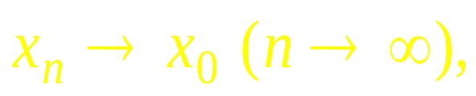
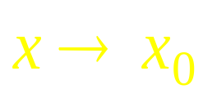
一、 函数极限与数列极限的关系及夹逼准则
1. 函数极限与数列极限的关系
定理1.
有定义,
有
为确定起见 , 仅讨论
的情形.
机动 目录 上页 下页 返回 结束

Slide 3
二、数列极限存在准则
夹逼准则; 单调有界准则;
机动 目录 上页 下页 返回 结束

Slide 4
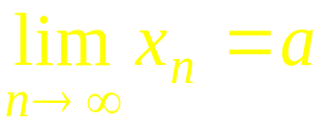













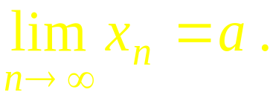
1. 夹逼准则 (准则1)
证:
由条件 (2) ,
当
时,
当
时,
令
则当
时, 有
由条件 (1)
即
故
机动 目录 上页 下页 返回 结束

Slide 5


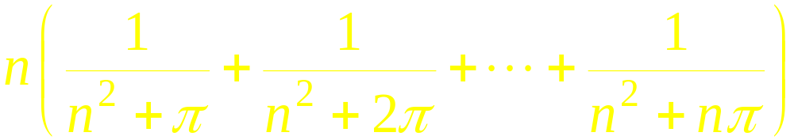


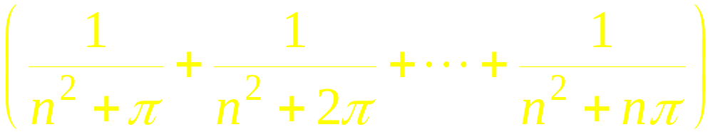
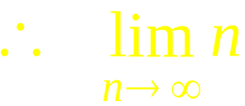

例1. 证明
由
证: 利用夹逼准则 .
且
机动 目录 上页 下页 返回 结束

Slide 6
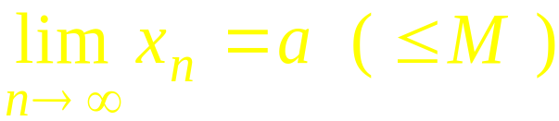

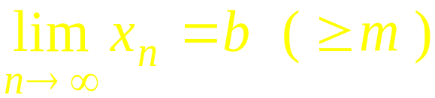

2. 单调有界数列必有极限 ( 准则2 )
( 证明略 )
机动 目录 上页 下页 返回 结束

Slide 7


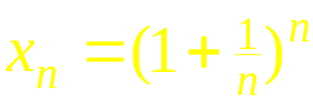
例2. 设
证明数列
极限存在 .
证: 利用二项式公式 , 有
机动 目录 上页 下页 返回 结束

Slide 8



大
大
正
比较可知
又
机动 目录 上页 下页 返回 结束

Slide 9





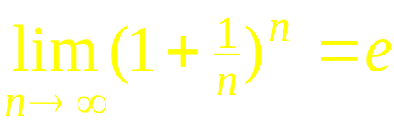
根据准则 2 可知数列
又
有极限 .
记此极限为 e ,
即
e 为无理数 , 其值为
原题 目录 上页 下页 返回 结束
Notes:
若不讲“柯西准则”, 则点击“内容小结”按钮, 继续其它内容

Slide 10
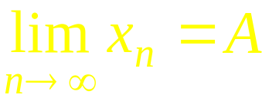
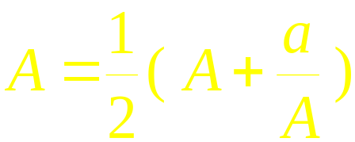
例3.
设
, 且
求
利用极限存在准则
解：
∴数列单调递减有下界，
故极限存在，
设
则由递推公式有
故
机动 目录 上页 下页 返回 结束

Slide 11



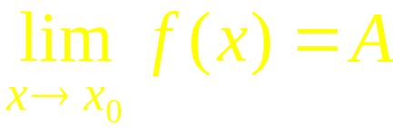
2. 函数极限存在的夹逼准则
定理2.
且
( 利用定理1及数列的夹逼准则可证 )
机动 目录 上页 下页 返回 结束

Slide 12


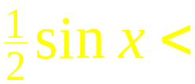

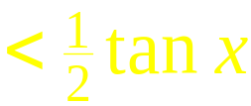

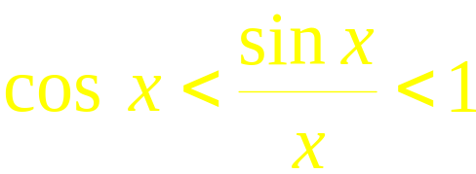
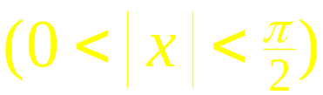


二、 两个重要极限
证: 当
时，
△AOB 的面积＜
圆扇形AOB的面积
＜△AOD的面积
即
故有
亦即
显然有
注
注 目录 上页 下页 返回 结束
Notes:
运行时, 点击“注”, 或按钮“注”, 运行计算该极限的过程, 运行结束自动返回.

Slide 13

注
当
时

Slide 14




例2. 求
解:
例3. 求
解: 令
则
因此
原式
机动 目录 上页 下页 返回 结束

Slide 15












例4. 求
解: 原式 =
例5. 已知圆内接正 n 边形面积为
证明:
证:
说明: 计算中注意利用
机动 目录 上页 下页 返回 结束

Slide 16

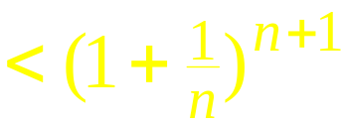
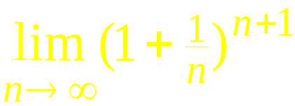
2.
证: 当
时, 设
则
机动 目录 上页 下页 返回 结束

Slide 17



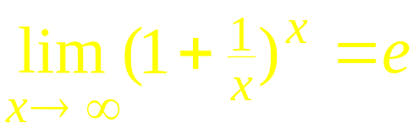
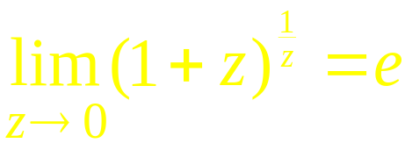
当
时, 令
则
从而有
故
说明: 此极限也可写为
机动 目录 上页 下页 返回 结束

Slide 18





例6. 求
解: 令
则
说明 ：若利用
则
原式
机动 目录 上页 下页 返回 结束

Slide 19



例7. 求
解: 原式 =
机动 目录 上页 下页 返回 结束

Slide 20




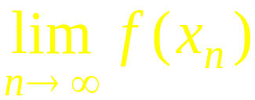
内容小结
1. 函数极限与数列极限关系的应用
(1) 利用数列极限判别函数极限不存在
法1 找一个数列
且
使
不存在 .
法2 找两个趋于
的不同数列
及
使
(2) 数列极限存在的夹逼准则
函数极限存在的夹逼准则
机动 目录 上页 下页 返回 结束

Slide 21



2. 两个重要极限
或
注: 代表相同的表达式
机动 目录 上页 下页 返回 结束

Slide 22


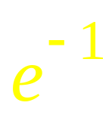
思考与练习
填空题 ( 1～4 )
作业
P50: 1 单号 ; 2 双号 ;
4 ；
第七节 目录 上页 下页 返回 结束

